Slide 1
MÓDULO DE OPÇÕES
Screening inteligente de Covered Calls
Da cadeia bruta de opções ao ranking acionável — probabilidade conservadora, custos reais e backtest, num pipeline vetorizado.
plataforma allocation · módulo opcoes · 2026-06-09

Slide 2
O PROBLEMA
Escolher uma covered call é uma decisão multidimensional
Cada contrato combina strike, prazo, liquidez, volatilidade e custos. Nenhuma métrica isolada captura o trade-off — e o que parece bom numa dimensão é ruim em outra.
Strike OTM +5%
✓ Baixa probabilidade de exercício
✗ ...mas o retorno do prêmio é fraco
Strike OTM +10%
✓ Retorno do prêmio atraente
✗ ...mas o risco de atribuição é alto demais
→ É preciso uma régua única que balanceie retorno, risco e custo.

Slide 3
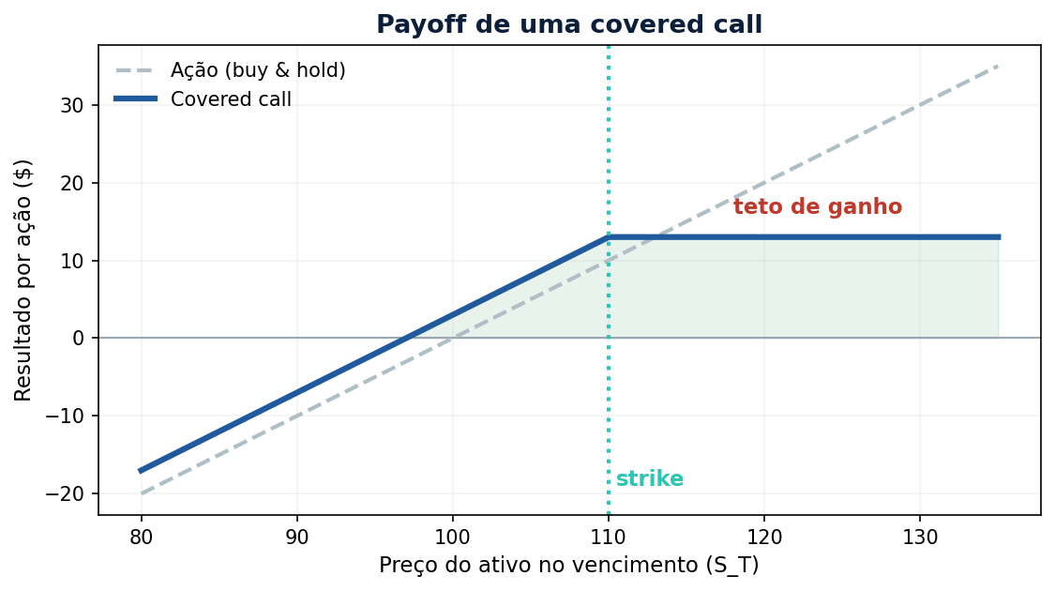
O PROBLEMA · CONTEXTO
O instrumento: troca upside por renda imediata
● Vender a call gera prêmio imediato — renda sobre a posição.
● Em troca, o ganho fica limitado acima do strike (call exercida).
● O dilema: quanto teto sacrificar por quanto prêmio?
● O módulo transforma esse trade-off num número comparável.

Slide 4
O PROBLEMA · POR QUE É DIFÍCIL
Cinco lacunas que ferramentas comuns deixam abertas
● Informação fragmentada — strike, prazo, liquidez, vol e custos vivem em planilhas separadas
● Probabilidade heterogênea — o risk-neutral (mercado) diverge da frequência histórica real do ativo
● Custos ignorados — corretagem de venda e exercício mudam qual opção é de fato atrativa
● Atribuição antecipada — calls americanas com dividendo alto e delta ≥ 0,70 podem ser exercidas cedo
● Sem validação — ranquear é fácil; provar que o critério funciona no histórico, não

Slide 5
SOLUÇÃO · VISÃO GERAL
A jornada de uma opção pela engine
Dado bruto
cadeia de opções
(yfinance / mock)
Pipeline
30+ métricas
vetorizadas
Probabilidade
max(d2, empírica)
conservadora
Custos
prêmio líquido
risk-adjusted
Score
retorno × (1−prob)
× theta / vega
Top-N
ranking + matriz
auditável
Camadas desacopladas: data/ (provedor) → models/ (matemática pura) → pipeline.py → calls.py.
Sem imports para cima — os mesmos modelos servirão para puts, spreads e collar.

Slide 6
SOLUÇÃO · PIPELINE
Pipeline vetorizado — 30+ métricas num passo só
Uma única função vetorizada computa todas as métricas por opção.
● preparar_calls_para_modelo() — núcleo em opcoes/pipeline.py; adicionar métrica = editar aqui
● NumPy / pandas, sem loops — ~100+ strikes de 20 ativos processados em segundos
● Liquidez, distância, retorno — volume, open interest, spread; retorno do prêmio anualizado
● IV usada + fonte — IV implícita preferida; fallback para vol histórica (fonte_vol)
● Greeks completos — delta, gamma, vega, theta, rho — alimentam score e flags de risco

Slide 7
SOLUÇÃO · PROBABILIDADE
Probabilidade de exercício: o pior caso entre dois mundos
prob_final = max( prob_d2 , prob_empírica )
d2 = [ ln(S₀/K) + (r − q − ½·IV²)·T ] / ( IV·√T )
prob_d2 = N(d2) — Black-Scholes risk-neutral: probabilidade implícita no preço de mercado
prob_empírica — frequência histórica em janelas NÃO-sobrepostas (independência estatística)
max(...) — escolhe a estimativa mais pessimista — postura conservadora por design
5 anos de histórico + janelas de 7–20 dias → dezenas de amostras independentes.

Slide 8
SOLUÇÃO · CUSTOS
Modelo de custos: prêmio líquido ajustado ao risco
prêmio_líquido = prêmio − custo_venda − custo_exercício × prob_final
custo_exercício = max( 0,25% × strike × 100 , US$ 10 )
custo_venda — descontado sempre, por ação
custo_exercício × prob_final — ponderado pela probabilidade de a call ser exercida
buy-write — inclui também o custo de compra das ações na base
Custos explícitos mudam o ranking — sobretudo em strikes de baixo valor nocional.

Slide 9
SOLUÇÃO · SCORE
O score: uma régua única de retorno × segurança
score = retorno_se_exercido_anual × (1 − prob_final)
× (1 + peso_theta·θ_eff) / (1 + peso_vega·vega_risk)
retorno_se_exercido_anual — ganho anualizado se a call for exercida (já líquido de custos)
(1 − prob_final) — penaliza o risco de atribuição — prêmio só vale se for 'seguro'
peso_theta · θ_eff — bônus por time decay; θ_eff = theta normalizado pelo prêmio líquido
peso_vega · vega_risk — penaliza exposição à volatilidade; pesos = 0 por padrão
Default (pesos = 0): score = retorno_se_exercido × (1 − prob_final).

Slide 10
SOLUÇÃO · FILTROS + AUDITORIA
Cadeia de filtros ordenada — e nada se perde
Precedência clara: o primeiro motivo de reprovação 'vence' e é registrado.
● 1 · Liquidez — volume, open interest e spread dentro dos limites
● 2 · Cap de probabilidade — prob_exercicio_final ≤ prob_exerc_max
● 3 · Distância de strike — OTM mínimo configurável (min_distancia_strike_pct)
● 4 · Retorno líquido > 0 — depois de todos os custos
● 5 · Lucro se exercido > 0 — nunca recomenda vender no prejuízo
● Coluna status + matriz_opcoes.xlsx — rejeitadas ficam registradas com o motivo — auditável

Slide 11
DIFERENCIAIS · VALIDAÇÃO
Backtest: o critério é provado no histórico
● backtest_covered_call() — simula vendas sucessivas de covered calls ao longo do histórico
● Prêmio por Black-Scholes — estimado com a volatilidade realizada de cada data de entrada
● Métricas de resultado — retorno médio/anualizado, taxa de exercício, taxa de acerto, volatilidade
● Comparação com buy & hold — mostra o que a estratégia agrega (ou não) sobre só carregar a ação
● Baseado em modelo — valida a lógica de seleção de strike e horizonte — honesto quanto ao escopo

Slide 12
DIFERENCIAIS · ENGENHARIA
Por que é robusto e reutilizável
● Vetorização — NumPy/pandas ponta a ponta — rápido e sem loops frágeis
● Fallback inteligente — vol histórica quando falta IV; d2 quando a empírica é insuficiente
● Modo offline — base_mock/ com 23 tickers — demos e testes sem rede
● Config declarativa (TOML) — parâmetros e overrides por ativo sem tocar no código
● Logging estruturado — rejeições rastreadas por motivo; erro num ativo não derruba os demais

Slide 13
DIFERENCIAIS
Arquitetura em camadas — separação rígida, sem imports para cima
CLI · cli.py
argparse, subcomandos
Config · config.py
TOML validado (dataclass)
Runner · runner.py
loop por ativo
data/
ProvedorDados
yfinance ↔ mock
models/
Black-Scholes,
Greeks, empírica
opcoes/pipeline.py
30+ métricas
vetorizadas
opcoes/calls.py
filtros, score,
top-N
report.py + risco/
Excel, payoff,
carteira
models/ é matemática pura e reutilizável → mesma base alimenta puts, spreads, collar e backtest

Slide 14
DIFERENCIAIS · FUTURO
Roadmap — stubs prontos para expansão
A arquitetura já reserva os pontos de extensão. Cada stub tem docstring com o escopo previsto.
opcoes/puts.py
Venda de puts cash-secured / naked — espelho da covered call, fecha a estratégia Wheel
opcoes/spreads.py
Bull/bear spread, iron condor, calendar — crédito líquido, max profit/loss, break-even
opcoes/volatilidade.py
IV rank/percentile, term structure, skew, prêmio de volatilidade (IV − histórica)
opcoes/hedge.py
Collar, put protetora, beta hedge — proteção integrada à posição coberta

Slide 15
Uma régua única para covered calls
Varre → ranqueia → valida. Probabilidade conservadora, custos reais e backtest, com auditabilidade total e arquitetura pronta para puts, spreads e hedge.
allocation --config config.toml

